Slide 1
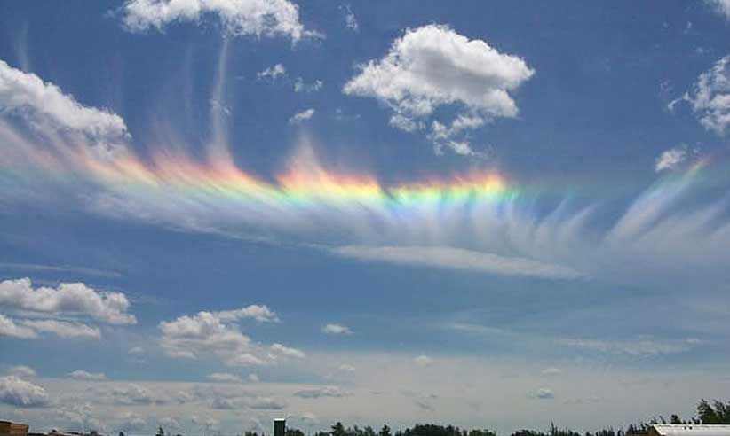
ЭЛЕМЕНТЫ ЭКОЛОГИИ В КУРСЕ ФИЗИКИ
Тема физики | Затрагиваемые вопросы экологии
Физические явления | Круговорот веществ в природе и промышленном производстве
Физика и техника | Проблема безотходных производств. Проблема утилизации отходов. Влияние хозяйственной деятельности на окружающую среду (на конкретных примерах ближайших промышленных и с/х предприятий). Взаимосвязь природы и человеческого общества
Молекулы. Диффузия | Распространение вредных веществ, выброшенных промышленными предприятиями, путём диффузии и конвекции. Опасность неправильного хранения и применения минеральных удобрений, гербицидов. Понятие ПДК. Контроль за состоянием окружающей среды. Влияние нефтяной плёнки на поверхности водоёма на процессы диффузии газов. (Кислород не поступает в водоем, СО2 не выводится.)

Slide 2
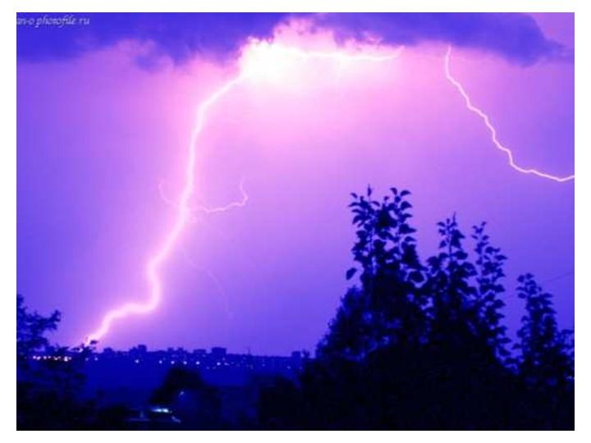
Сила трения | Вредные последствия посыпания наледи песчано – солевой смесью (гибель растительности, разъедание автомобильных шин, коррозия трубопровода
Работа и мощность | Мощность. КПД и экологическая безопасность различных механизмов (сравнительный анализ)
Излучение | Парниковый эффект на Земле и возможные последствия его усиления. Перспективы использования экологически чистой энергии солнца
Тепловые двигатели. ДВС. Паровая турбина | Загрязнение окружающей среды выбросами в атмосферу и сточными водами. Меры снижения вредных выбросов. Сравнение тепловых двигателей по их влиянию на экологическую обстановку. Совершенствование тепловых двигателей с целью охраны природы.

Slide 3
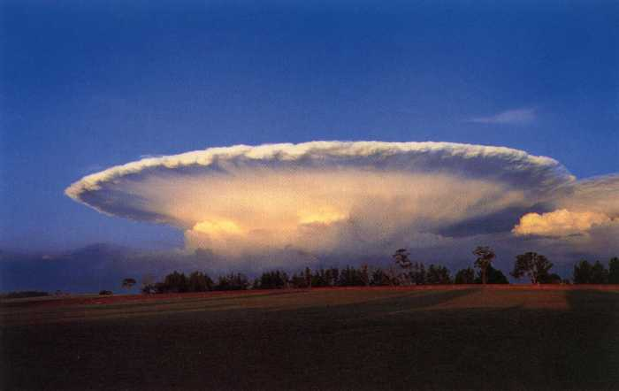
Энергия | Гидроэнергетические ресурсы России. Эко логические проблемы использования рек. Возобновляемые источники энергии (энергия солнца, ветра, приливов и отливов)
Механические колебания. Звуковые явления. | Роль вибрации в технике. Вредное влияние вибрации на организм человека. Механические колебания и парниковый эффект. Шум как экологический фактор. Отрицательное влияние звуковых волн на организм человека и другие биологические объекты. Допустимые нормы шума.
Механика и механизация народного хозяйства | Пути последствия механизации народного хозяйства. Борьба с технической, водной и ветровой эрозией почвы
Изотопы | Существование долгоживущих радиоактивных изотопов
Радиоактивность | Загрязнение биосферы продуктами ядерных взрывов. Производство атомной энергии

Slide 4
В основе большинства природных и технологических процессов лежат физические явления, описываемые физическими законами, поэтому нам необходимо хорошо знать физику, ведь если мы будем знать основные причины явлений, то сумеем найти способы решения экологических проблем
Заключение

Slide 5
Используемые источники:
1. http://ru.wikipedia.org/wiki/
2. http://www.bestreferat.ru/
3. Громов С.В., Родина Н.А.. Физика 8 класс. Москва «Просвещение»
4. 1999Зверев И.Д. Учебные исследования по экологии в школе. Москва,
5. Киселёва Н.Ю. «Национальные экологические традиции и их изучение», Вестник АсЭкО, 1/2000.
6. 2003.Мякишев Г.Я., Буховцев Б.Б., Сотский Н.Н. Физика 10 класс. Москва 2002.

